Slide 1
Temel Terimler ve Öğrenme Teorileri
Eğitimde Materyal Tasarımı ve Kullanımı
1. Hafta

Slide 2
Terimler
Eğitim
Öğretim
Bilgi
Öğrenme
Çevre
Teknoloji
Davranış
Kavram
Medya
Mesaj
Yöntem
Öğretim Teknolojisi
Eğitim Teknolojisi

Slide 3
Eğitim
Süreçtir
Bireyde değişme olur
Istendik değişme olmalıdır
Amaç vardır
Kalıcı olmalıdır
Bireye çeşitli davranışlar kazandırır…

Slide 4
Öğretim
Öğrenmeyi kolaylaştırmak için bilgi ve çevrenin düzenlenmesidir.

Slide 5
Öğrenme
Davranış değişikliği
Yaşantı ürünü
Kalıcı izli
Ürün değil süreç
Bilgi, inanç, davranış ve yaklaşımda değişiklik
Birey aktiftir…

Slide 6
Çevre
Bilgiyi iletecek yöntem, medya, araç-gereç
Bilgi & Çevre, öğretimsel amaç ve hedeflere göre değişebilir.

Slide 7
Davranış
Sistem veya organizmanın bir uyarana karşı verdiği cevaptır.
Içsel & dışsal
Bilinçli & bilinçsiz
Açık & gizli
İstemli & İstemsiz

Slide 8
Kavram
Benzer olan fikir, nesne, olay, insan vb. gruplandırmak için kullanılan sınıflamadır.
Soyuttur

Slide 9
Mesaj, Medya & Yöntem
Mesaj
  iletişim nesnesidir.
  Sesli, yazılı kelimelerle veya diğer işaret ve sembollerle iletilen bilgidir.
Medya
  aracı, iletişim kanalıdır.
  Bilgiyi kaynaktan alıcıya taşır.
Yöntem
  Öğrenenin konuyu veya mesajı içselleştirmesi için yardımcı olan öğretim prosedürleridir.

Slide 10
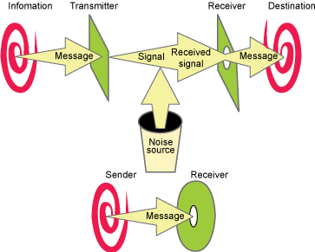
İletişim Modelleri
1.Lineer Model
  Shannon and Weaver’s (1949)

Slide 11
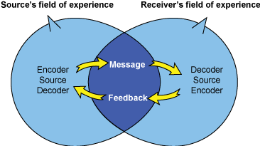
İletişim Modelleri
2.İnteraktif Model
  Schramm (1955)

Slide 12
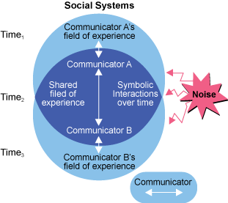
İletişim Modelleri
3. Hareketli (transactional) Model

Slide 13
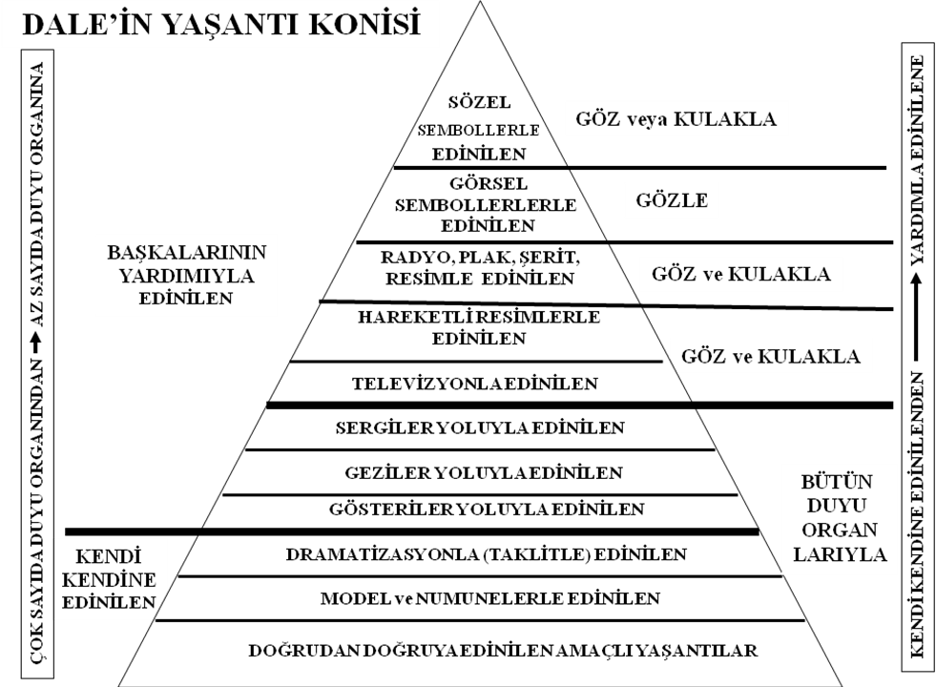
Dale’in Yaşantı Konisi

Slide 14
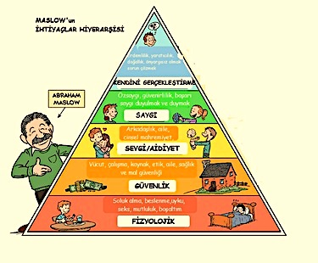

Slide 15
Öğretim Yöntemleri
Sunum
Gösterim
Tartışma
Egzersiz ve uygulama (drill & practice)
Özel ders (tutorial)
İşbirlikli öğrenme
Oyun
Simulasyon
Keşif
Problem çözme

Slide 16
Teknoloji
Gerçek yaşam problemlerini çözmede kullanılan teknik, sanat, sistem, araç ve makinelerin kullanımı, değişimi, yapımı ve bilgisidir.
  Problem çözme
  Var olan çözümü geliştirme
  Hedefi başarma
  Belirli bir işlevi yerine getirme

Slide 17
Eğitim Teknolojisi
Department of Audiovisual Instruction (1963)
  Görsel-İşitsel iletişim eğitim kuram ve pratiğinin bir dalıdır ve temel çalışma alanı öğrenme süreçlerini kontrol eden mesajların tasarımı ve kullanımıdır.
AECT (1972)
  Eğitim Teknolojisi, tüm öğrenme kaynaklarının sistematik tanımlama, geliştirme, düzenleme ve kullanımı ve bu süreçlerin yönetimiyle insan öğrenmesini kolaylaştıran bir alandır.
AECT (2008)
  Eğitim Teknolojisi, uygun teknolojik süreç ve kaynakların oluşturulması, kullanılması ve yönetimiyle öğrenmeyi kolaylaştırma ve performansı geliştirmeye yönelik çalışma ve etik uygulamasıdır.

Slide 18
Öğretim Teknolojisi
Tickton (1971)
  Belirlenmiş hedefler uyarınca, daha etkili bir öğretim elde etmek için, öğrenme ve iletişim konusundaki araştırmaların ve ayrıca insan kaynakları ve diğer kaynakların beraber kullanılmasıyla tüm öğrenme/öğretme sürecinin sistematik bir yaklaşımla tasarlanması, uygulanması ve değerlendirilmesidir.
Seels & Richey (1994)
  Öğrenme için gerekli süreç ve kaynakların tasarım, geliştirme, uygulama, yönetme ve değerlendirmesine yönelik kuram ve uygulamalardır (p. 1).
Şahin, Yanpar & Yıldırım (1999)
  Öğrenme-öğretme ortamının en etkin şekilde düzenlenmesi için gösterilen sistematik ve planlı etkinlikler bütünü olarak tanımlanabilir.

Slide 19
E.T. vs. Ö.T.
Ö.T.
  Etkili bir öğrenme ortamı sağlamak içindir
  Daha dar kapsamlıdır
  Araçtır…
E.T.
  Geleneksel sınıf ortamının zenginleşmesini sağlar
  Daha geniş kapsamlıdır
  Ne-niçin-nasıl???
  Aracı (Ö.T.) kullanabilmek için gerekli yöntemler/işlemlerdir…

Slide 20
Eğitim Teknolojilerinin Temel İlkeleri
Hedef
İşlev
Konu ve yöntem
Kapsam
Program
Personel
Süreç
Çevre
Başarı
Değerlendirme

Slide 21
Eğitim Teknolojisi Tarihi
1. Dönem
  Sanayi sektörü
2. Dönem
  Altın çağ
3. Dönem
  Tv, bilgisayar, uydu, video….
  Bireysel okuma aracı, slaytlar, film, teyp bantları…
4. & 5. Dönem
  İleri düzey

Slide 22
Öğretim Araç ve Materyallerinin Tarihi
Tarih | Materyal
<1920 | Tebeşir ve ders kitabı
1920’ler | Film, fotoğraf ve resim…okul müzeleri ve görsel eğitim hareketi
1930’lar | Radyo…işitsel teknolojiler
II. Dünya Savaşı | Tepegöz, slayt projektörü…Göze ve kulağa hitap eden araç ve materyaller
1950 | Öğretimsel tv…pahalı teknoloji
1960’lar | Bilgisayarlar…bilgisayar destekli öğretim
1980’ler | Mikrobilgisayarlar…okullardaki etkisi artıyor
>1985 | Bilgisayar yaygınlaşıyor…öğretmen eğitimi
1990’lar | Multimedya, uzaktan eğitim, web temelli eğitim, internet…

